Slide 1

Công cụ và môi trường phát triển phần mềm
CHƯƠNG 6:
Công cụ vẽ biểu đồ, sơ đồ tư duy
draw.io
Giảng viên: Ths Phan Thanh Hy
Email: hypt@ptithcm.edu.vn
Mobile/Zalo: 0348873328

Slide 2
NỘI DUNG:
Tìm hiểu thông tin cơ bản về draw.io
HD vẽ sơ đồ ER | Sơ đồ mối quan hệ thực thể
HD vẽ sơ đồ Use Case.
HD vẽ sơ đồ trình tự (Sequence Diagram).
HD vẽ Sơ đồ Lớp (Class Diagram)
THỰC HÀNH

Slide 3
Tìm hiểu thông tin cơ bản về draw.io
1

Slide 4
Tìm hiểu thông tin cơ bản về draw.io
Draw.io là gì?
Draw.io được biết đến là một website cung cấp nền tảng cho người dùng vẽ các biểu đồ, mô hình, sơ đồ đơn giản. Đặc biệt, người dùng có thể sử dụng online không cần cài đặt vào máy, không bị giới hạn số lần sử dụng và hoàn toàn miễn phí.
Notes:
1) HTML là gì ?
- HTML là chữ viết tắt của cụm từ HyperText Markup Language (ngôn ngữ đánh dấu siêu văn bản)
- HTML dùng để tạo ra các trang web, những nội dung mà chúng ta nhìn thấy trên trang web (chẳng hạn như: văn bản, hình ảnh, âm thanh, video, . . . .) chính là những thứ được xây dựng dựa trên các thẻ HTML.

Slide 5
Tìm hiểu thông tin cơ bản về draw.io
Draw.io là gì?
Công cụ này sẽ hỗ trợ hiệu quả khi bạn đang làm công việc liên quan đến hành chính văn phòng như: Xây dựng quy trình làm việc trong công ty cho nhân viên, quy trình vận hành trong kinh doanh, quy trình sản xuất,… Ngoài ra, bạn còn có thể sử dụng hiệu quả trong học tập và vẽ những sơ đồ mindmap sử dụng cho nhiều mục đích khác nhau.
Notes:
1) HTML là gì ?
- HTML là chữ viết tắt của cụm từ HyperText Markup Language (ngôn ngữ đánh dấu siêu văn bản)
- HTML dùng để tạo ra các trang web, những nội dung mà chúng ta nhìn thấy trên trang web (chẳng hạn như: văn bản, hình ảnh, âm thanh, video, . . . .) chính là những thứ được xây dựng dựa trên các thẻ HTML.

Slide 6
Tìm hiểu thông tin cơ bản về draw.io
Draw.io là gì?
Đặc biệt, draw.io giúp cho doanh nghiệp CNTT nói chung và sinh viên ngành CNTT nói riêng rất nhiều trong việc phát triển phần mềm.
Notes:
1) HTML là gì ?
- HTML là chữ viết tắt của cụm từ HyperText Markup Language (ngôn ngữ đánh dấu siêu văn bản)
- HTML dùng để tạo ra các trang web, những nội dung mà chúng ta nhìn thấy trên trang web (chẳng hạn như: văn bản, hình ảnh, âm thanh, video, . . . .) chính là những thứ được xây dựng dựa trên các thẻ HTML.

Slide 7
Tìm hiểu thông tin cơ bản về draw.io
LÀM QUEN VỚI CÔNG CỤ DRAW.IO
Draw.io là nền tảng sử dụng trên website trực tuyến cho nên yêu cầu đầu tiên chính là máy tính của bạn phải được kết nối internet và có trình duyệt web để truy cập website.
Tiến hành truy cập vào địa chỉ website: https://www.draw.io/
Notes:
1) HTML là gì ?
- HTML là chữ viết tắt của cụm từ HyperText Markup Language (ngôn ngữ đánh dấu siêu văn bản)
- HTML dùng để tạo ra các trang web, những nội dung mà chúng ta nhìn thấy trên trang web (chẳng hạn như: văn bản, hình ảnh, âm thanh, video, . . . .) chính là những thứ được xây dựng dựa trên các thẻ HTML.

Slide 8
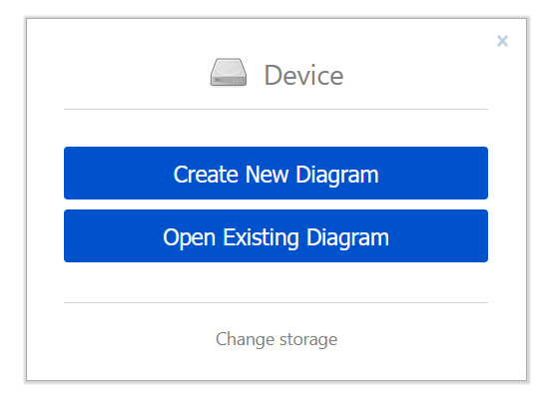
Tìm hiểu thông tin cơ bản về draw.io
LÀM QUEN VỚI CÔNG CỤ DRAW.IO
Create New Diagram: Lựa chọn này sẽ dẫn bạn đến một giao diện công cụ vẽ mới để bạn bắt đầu vẽ một sơ đồ.
Open Existing Diagram: Bạn đã có một bản vẽ chưa hoàn thành và đã lưu lại. Lựa chọn này cho phép bạn mở lại file cũ để tiếp tục chỉnh sửa sơ đồ.
Notes:
1) HTML là gì ?
- HTML là chữ viết tắt của cụm từ HyperText Markup Language (ngôn ngữ đánh dấu siêu văn bản)
- HTML dùng để tạo ra các trang web, những nội dung mà chúng ta nhìn thấy trên trang web (chẳng hạn như: văn bản, hình ảnh, âm thanh, video, . . . .) chính là những thứ được xây dựng dựa trên các thẻ HTML.

Slide 9
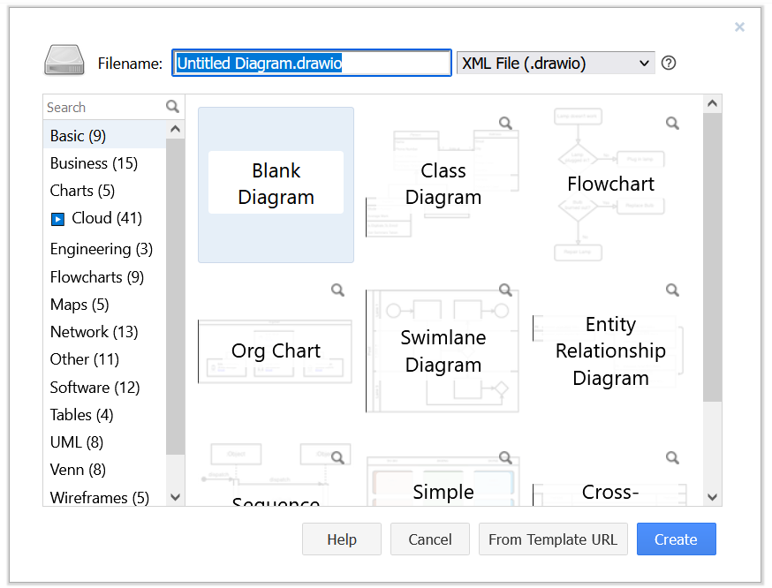
Tìm hiểu thông tin cơ bản về draw.io
LÀM QUEN VỚI CÔNG CỤ DRAW.IO
Draw.io sẽ cho phép bạn lựa chọn loại sơ đồ cần sử dụng phù hợp. Công cụ có sẵn khá nhiều loại sơ đồ sử dụng cho nhiều lĩnh vực khác nhau.
Cần chú ý để việc đặt tên cho sơ đồ. Để việc lưu trữ và tìm kiếm sau này được dễ dàng hơn. Bạn cần tạo thói quen đặt tên trước. Khá nhiều bạn thường bỏ qua bước này dẫn đến khi xuất file tên được lưu mặc định và rất khó trong việc tổ chức sắp xếp dữ liệu về sau.
Chọn vào “Create” để tiến hành chuyển đến giao diện vẽ sơ đồ.
Notes:
1) HTML là gì ?
- HTML là chữ viết tắt của cụm từ HyperText Markup Language (ngôn ngữ đánh dấu siêu văn bản)
- HTML dùng để tạo ra các trang web, những nội dung mà chúng ta nhìn thấy trên trang web (chẳng hạn như: văn bản, hình ảnh, âm thanh, video, . . . .) chính là những thứ được xây dựng dựa trên các thẻ HTML.

Slide 10
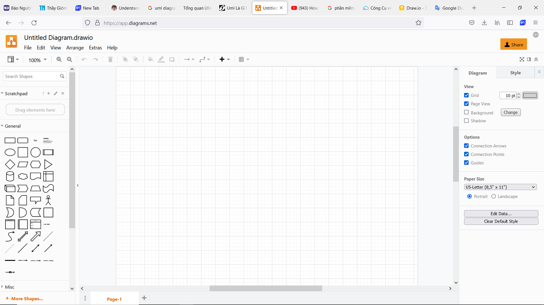
Tìm hiểu thông tin cơ bản về draw.io
Tìm hiểu giao diện làm việc vẽ sơ đồ của Draw.io
Thanh công cụ. Phần này tương tự như thanh công cụ của các phần mềm soạn thảo chúng ta sử dụng hằng ngày như word, exel,… Các bạn có thể vào từng mục để khám phá thêm từng chức năng chi tiết.
Notes:
1) HTML là gì ?
- HTML là chữ viết tắt của cụm từ HyperText Markup Language (ngôn ngữ đánh dấu siêu văn bản)
- HTML dùng để tạo ra các trang web, những nội dung mà chúng ta nhìn thấy trên trang web (chẳng hạn như: văn bản, hình ảnh, âm thanh, video, . . . .) chính là những thứ được xây dựng dựa trên các thẻ HTML.

Slide 11
Tìm hiểu thông tin cơ bản về draw.io
Tìm hiểu giao diện làm việc vẽ sơ đồ của Draw.io
Đây là vị trí các khối hình để bạn lựa chọn, sáng tạo đưa vào sơ đồ phù hợp với mục đích.
Công cụ cho phép bạn thực hiện thao tác kéo thả một cách dễ dàng khi lựa chọn hình khối phù hợp.
Kho giao diện của Draw.io cung cấp đa dạng và hầu như đầy đủ tất các hình ảnh sử dụng để vẽ sơ đồ.
Nhiệm vụ của bạn chỉ là lựa chọn hình phù hợp với chức năng để đưa vào vẽ sơ đồ quy trình.
Notes:
1) HTML là gì ?
- HTML là chữ viết tắt của cụm từ HyperText Markup Language (ngôn ngữ đánh dấu siêu văn bản)
- HTML dùng để tạo ra các trang web, những nội dung mà chúng ta nhìn thấy trên trang web (chẳng hạn như: văn bản, hình ảnh, âm thanh, video, . . . .) chính là những thứ được xây dựng dựa trên các thẻ HTML.

Slide 12
Tìm hiểu thông tin cơ bản về draw.io
Tìm hiểu giao diện làm việc vẽ sơ đồ của Draw.io
Khu vực để bạn sáng tạo nên các biểu đồ cho công việc của mình. Bạn có thể kéo thả hình ảnh tùy thích từ cột (2) vào đây và điều chỉnh kích thước phù hợp.
Notes:
1) HTML là gì ?
- HTML là chữ viết tắt của cụm từ HyperText Markup Language (ngôn ngữ đánh dấu siêu văn bản)
- HTML dùng để tạo ra các trang web, những nội dung mà chúng ta nhìn thấy trên trang web (chẳng hạn như: văn bản, hình ảnh, âm thanh, video, . . . .) chính là những thứ được xây dựng dựa trên các thẻ HTML.

Slide 13
Tìm hiểu thông tin cơ bản về draw.io
Tìm hiểu giao diện làm việc vẽ sơ đồ của Draw.io
Nhiệm vụ chính của phần này là chỉnh màu cho các hình khối, đường line, đường mũi lên cho sơ đồ của bạn trở nên sinh động hơn.
Ngoài ra còn hỗ trợ một số chức năng nâng cao khác.
Notes:
1) HTML là gì ?
- HTML là chữ viết tắt của cụm từ HyperText Markup Language (ngôn ngữ đánh dấu siêu văn bản)
- HTML dùng để tạo ra các trang web, những nội dung mà chúng ta nhìn thấy trên trang web (chẳng hạn như: văn bản, hình ảnh, âm thanh, video, . . . .) chính là những thứ được xây dựng dựa trên các thẻ HTML.

Slide 14
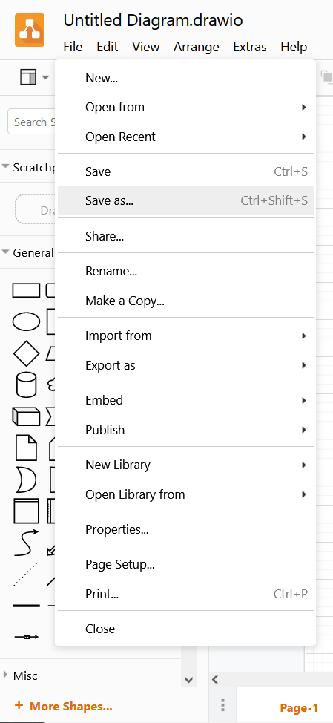
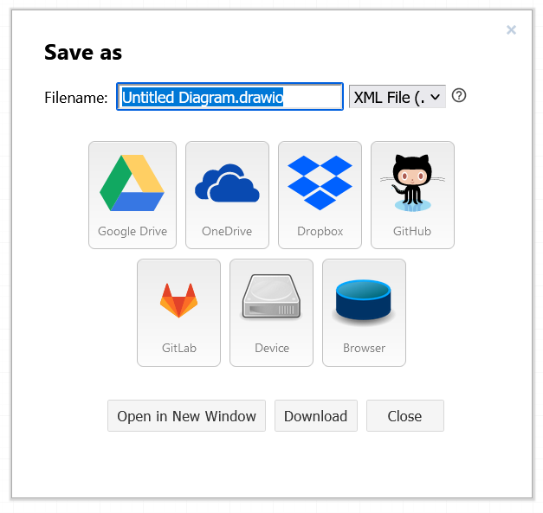
Tìm hiểu thông tin cơ bản về draw.io
Lưu sơ đồ và xuất file
Sau khi tiến hành các bước vẽ sơ đồ và hoàn thành được một sơ đồ theo ý muốn (hoặc bạn tạm thời lưu lại để tiếp tục hoàn thành) chúng ta sẽ đi đến bước lưu lại sơ đồ vừa tạo.
Nhấn vào mục File >> Save (Hoặc phím tắt Ctrl + S) để tự động save vào bộ nhớ đã cài đặt sẵn hoặc nhấn Ctrt + Shift + S để save chỉnh sửa lại tên biểu đồ và chỉ định lại vị trí lưu biểu đồ mới.
Notes:
1) HTML là gì ?
- HTML là chữ viết tắt của cụm từ HyperText Markup Language (ngôn ngữ đánh dấu siêu văn bản)
- HTML dùng để tạo ra các trang web, những nội dung mà chúng ta nhìn thấy trên trang web (chẳng hạn như: văn bản, hình ảnh, âm thanh, video, . . . .) chính là những thứ được xây dựng dựa trên các thẻ HTML.

Slide 15
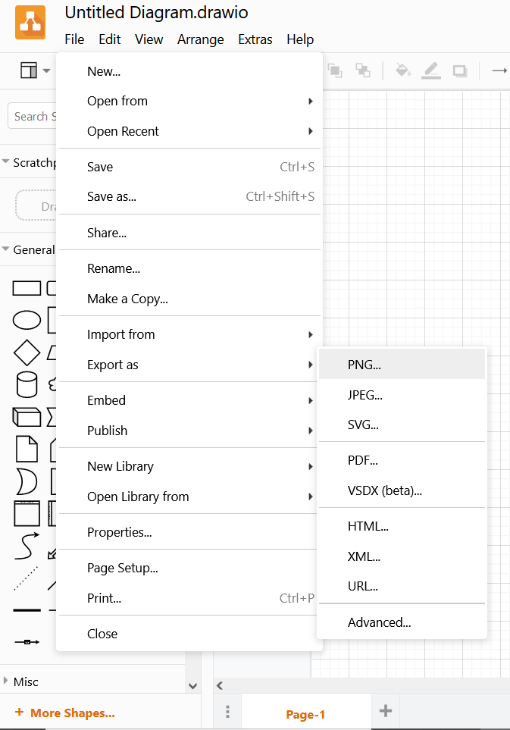
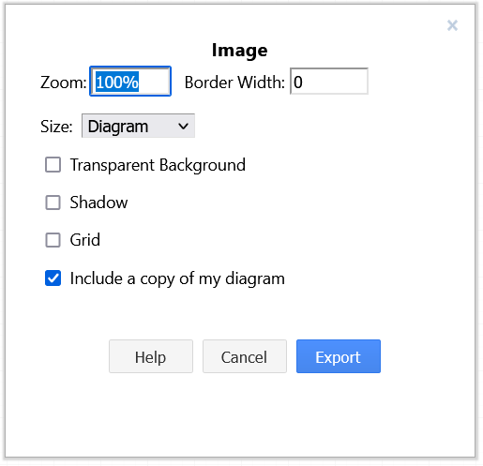
Tìm hiểu thông tin cơ bản về draw.io
Lưu sơ đồ và xuất file
Bên cạnh việc lưu file, bạn có thể lựa chọn hình thức “Export as”, tức là xuất file dưới nhiều dạng khác nhau như: PNG, JPEG, PDF, SVG, HTML, SML,…
Notes:
1) HTML là gì ?
- HTML là chữ viết tắt của cụm từ HyperText Markup Language (ngôn ngữ đánh dấu siêu văn bản)
- HTML dùng để tạo ra các trang web, những nội dung mà chúng ta nhìn thấy trên trang web (chẳng hạn như: văn bản, hình ảnh, âm thanh, video, . . . .) chính là những thứ được xây dựng dựa trên các thẻ HTML.

Slide 16
HD vẽ sơ đồ ER | Sơ đồ mối quan hệ thực thể
2

Slide 17
HD vẽ sơ đồ ER | Sơ đồ mối quan hệ thực thể
Sơ đồ mối quan hệ thực thể
(Entity Relationship Diagram) là gì?
Entity Relationship Diagram là 1 sơ đồ hiển thị mối quan hệ của các tập thực thể lưu trữ trong cơ sở dữ liệu. Nói cách khác thì Entity Relationship Diagram (viết tắt là ERD hoặc sơ đồ ER) giúp giải thích cấu trúc logic của cơ sở dữ liệu.
Sơ đồ sẽ ER được tạo ra dựa trên 3 khái niệm cơ bản là: Thực thể, thuộc tính và các mối quan hệ.
Notes:
1) HTML là gì ?
- HTML là chữ viết tắt của cụm từ HyperText Markup Language (ngôn ngữ đánh dấu siêu văn bản)
- HTML dùng để tạo ra các trang web, những nội dung mà chúng ta nhìn thấy trên trang web (chẳng hạn như: văn bản, hình ảnh, âm thanh, video, . . . .) chính là những thứ được xây dựng dựa trên các thẻ HTML.

Slide 18
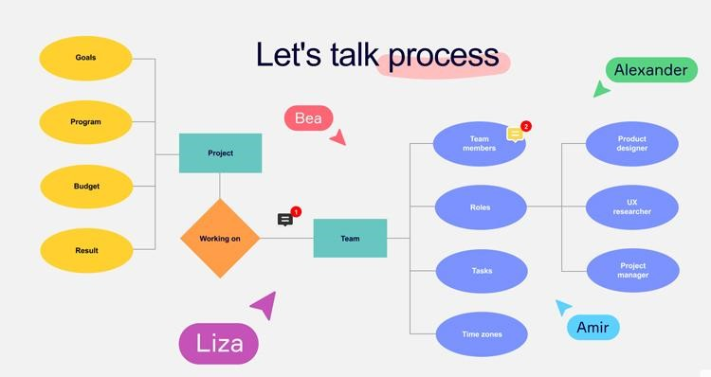
HD vẽ sơ đồ ER | Sơ đồ mối quan hệ thực thể
Notes:
1) HTML là gì ?
- HTML là chữ viết tắt của cụm từ HyperText Markup Language (ngôn ngữ đánh dấu siêu văn bản)
- HTML dùng để tạo ra các trang web, những nội dung mà chúng ta nhìn thấy trên trang web (chẳng hạn như: văn bản, hình ảnh, âm thanh, video, . . . .) chính là những thứ được xây dựng dựa trên các thẻ HTML.

Slide 19
HD vẽ sơ đồ ER | Sơ đồ mối quan hệ thực thể
Entity Relationship Diagram cung cấp 1 cái nhìn nhanh và trực quan về cách các thực thể liên quan với nhau. Bạn có thể coi ERD là 1 bản thiết kế làm nền tảng cho cấu trúc doanh nghiệp, cung cấp 1 bản trình bày trực quan về các mối quan hệ giữa các bộ dữ liệu (thực thể) các nhau.
Trong biểu đồ, các thực thể được thể hiện bằng các hộp, có các đường liên kết chúng với những thuộc tính khác (mô tả đặc điểm của thực thể). Cùng liên kết với nhau theo mối quan hệ giữa các thực thể.
Notes:
1) HTML là gì ?
- HTML là chữ viết tắt của cụm từ HyperText Markup Language (ngôn ngữ đánh dấu siêu văn bản)
- HTML dùng để tạo ra các trang web, những nội dung mà chúng ta nhìn thấy trên trang web (chẳng hạn như: văn bản, hình ảnh, âm thanh, video, . . . .) chính là những thứ được xây dựng dựa trên các thẻ HTML.

Slide 20
HD vẽ sơ đồ ER | Sơ đồ mối quan hệ thực thể
So với mô hình mạng, mô hình quan hệ thực thể (ERD) có nhiều ưu điểm hơn, nó thể hiện rõ hơn các thành phần trong thế giới thực. Cụ thể, nếu mô hình mạng chỉ biểu diễn các đối tượng chính nhưng không mô tả được đặc điểm của đối tượng đó thì mô hình quan hệ thực thể lại khắc phục được điểm yếu này. Đó là lý do các nhà phân tích thiết kế cơ sở dữ liệu luôn lựa chọn mô hình ERD.
Notes:
1) HTML là gì ?
- HTML là chữ viết tắt của cụm từ HyperText Markup Language (ngôn ngữ đánh dấu siêu văn bản)
- HTML dùng để tạo ra các trang web, những nội dung mà chúng ta nhìn thấy trên trang web (chẳng hạn như: văn bản, hình ảnh, âm thanh, video, . . . .) chính là những thứ được xây dựng dựa trên các thẻ HTML.

Slide 21
HD vẽ sơ đồ ER | Sơ đồ mối quan hệ thực thể
Entity Relationship Diagram mang đến nhiều lợi ích cho người dùng
Giúp bạn có thể xác định được các thuật ngữ liên quan tới mô hình mối quan hệ thực thể;
Cung cấp bản xem trước về cách các bảng kết nối, các trường có trên bảng;
Giúp mô tả các thực thể - thuộc tính - mối quan hệ;
Sơ đồ ER có thể chuyển thành bảng quan hệ, cho phép bạn xây dựng cơ sở dữ liệu một cách nhanh chóng;
Sơ đồ ER được các nhà thiết kế cơ sở dữ liệu sử dụng như 1 bản thiết kế để triển khai dữ liệu trong những ứng dụng phần mềm cụ thể;
Nhờ sơ đồ ER, người thiết kế cơ sở dữ liệu hiểu rõ về thông tin chứa trong cơ sở dữ liệu;
Entity Relationship Diagram cho phép bạn có thể giao tiếp với cấu trúc logic của cơ sở dữ liệu với người dùng.
Notes:
1) HTML là gì ?
- HTML là chữ viết tắt của cụm từ HyperText Markup Language (ngôn ngữ đánh dấu siêu văn bản)
- HTML dùng để tạo ra các trang web, những nội dung mà chúng ta nhìn thấy trên trang web (chẳng hạn như: văn bản, hình ảnh, âm thanh, video, . . . .) chính là những thứ được xây dựng dựa trên các thẻ HTML.

Slide 22
HD vẽ sơ đồ ER | Sơ đồ mối quan hệ thực thể
Biểu tượng và ký hiệu trong Entity Relationship Diagram
Hình chữ nhật: Thể hiện các loại thực thể;
Hình bầu dục: Thể hiện các thuộc tính;
Hình thoi: Thể hiện các loại mối quan hệ;
Đường kẻ: Liên kết các thuộc tính với thực thể - quan hệ khác;
Khóa chính: Các thuộc tính được gạch chân;
Hình bầu dục kép: Đại diện các thuộc tính đa giá trị.
Notes:
1) HTML là gì ?
- HTML là chữ viết tắt của cụm từ HyperText Markup Language (ngôn ngữ đánh dấu siêu văn bản)
- HTML dùng để tạo ra các trang web, những nội dung mà chúng ta nhìn thấy trên trang web (chẳng hạn như: văn bản, hình ảnh, âm thanh, video, . . . .) chính là những thứ được xây dựng dựa trên các thẻ HTML.

Slide 23
HD vẽ sơ đồ ER | Sơ đồ mối quan hệ thực thể
Các thành phần của Entity Relationship Diagram
Thực thể - Entity
Thực thể là 1 thứ có thể xác định được (như một người, khái niệm, đối tượng hoặc sự kiện,...) có thể được lưu trữ các dữ liệu về chính nó. Các thực thể hãy được coi là các danh từ như: Sinh viên, khách hàng, sản phẩm, ô tô,... Thực thể có ký hiệu là hình chữ nhật.
Thuộc tính – Attribute
Thực thế sẽ có các thuộc tính liên quan tới nó. Ví dụ con người thì sẽ có họ tên, giới tính, ngày sinh, số CMND, địa chỉ,... Sinh viên thì có mã số sinh viên, trường, lớp,... Thuộc tính trong mô hình ER được ký hiệu là hình bầu dục hoặc hình tròn, tên thuộc tính bên trong. Thuộc tính thuộc thực thể nào thì được nối đến thực thể đó.
Notes:
1) HTML là gì ?
- HTML là chữ viết tắt của cụm từ HyperText Markup Language (ngôn ngữ đánh dấu siêu văn bản)
- HTML dùng để tạo ra các trang web, những nội dung mà chúng ta nhìn thấy trên trang web (chẳng hạn như: văn bản, hình ảnh, âm thanh, video, . . . .) chính là những thứ được xây dựng dựa trên các thẻ HTML.

Slide 24
HD vẽ sơ đồ ER | Sơ đồ mối quan hệ thực thể
Các thành phần của Entity Relationship Diagram
Mối quan hệ - Relationship
Thành phần mối quan hệ thể hiện quan hệ giữa các thực thể trong mô hình. Nó cũng là thành phần đóng vai trò vô cùng quan trọng. Quan hệ này được ký hiệu bằng hình thoi, bên trong là tên mối quan hệ, nối đến các thực thể có quan hệ với nhau.
Mối quan hệ giữa các thực thể sẽ có các kiểu sau: Quan hệ 1 - 1, quan hệ 1 - n (hoặc n - 1), quan hệ n - n. Mối quan hệ giữa thực thể còn được đánh bảng số thể hiện số chiều của mối quan hệ.
Notes:
1) HTML là gì ?
- HTML là chữ viết tắt của cụm từ HyperText Markup Language (ngôn ngữ đánh dấu siêu văn bản)
- HTML dùng để tạo ra các trang web, những nội dung mà chúng ta nhìn thấy trên trang web (chẳng hạn như: văn bản, hình ảnh, âm thanh, video, . . . .) chính là những thứ được xây dựng dựa trên các thẻ HTML.

Slide 25
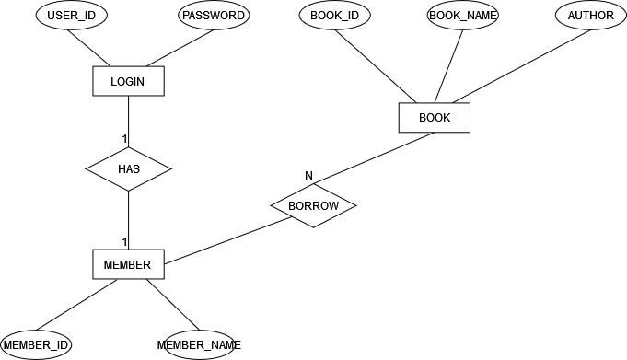
HD vẽ sơ đồ ER | Sơ đồ mối quan hệ thực thể
Notes:
1) HTML là gì ?
- HTML là chữ viết tắt của cụm từ HyperText Markup Language (ngôn ngữ đánh dấu siêu văn bản)
- HTML dùng để tạo ra các trang web, những nội dung mà chúng ta nhìn thấy trên trang web (chẳng hạn như: văn bản, hình ảnh, âm thanh, video, . . . .) chính là những thứ được xây dựng dựa trên các thẻ HTML.

Slide 26
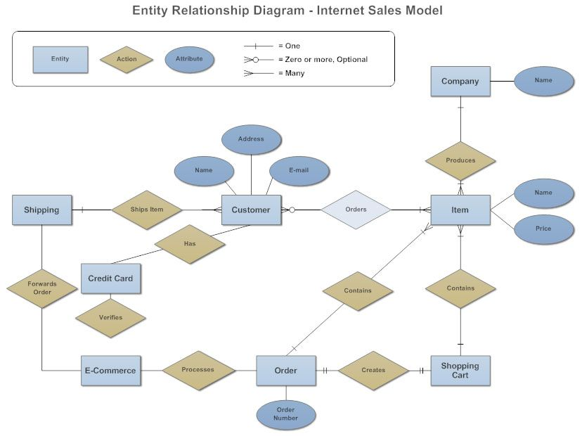
HD vẽ sơ đồ ER | Sơ đồ mối quan hệ thực thể
Notes:
1) HTML là gì ?
- HTML là chữ viết tắt của cụm từ HyperText Markup Language (ngôn ngữ đánh dấu siêu văn bản)
- HTML dùng để tạo ra các trang web, những nội dung mà chúng ta nhìn thấy trên trang web (chẳng hạn như: văn bản, hình ảnh, âm thanh, video, . . . .) chính là những thứ được xây dựng dựa trên các thẻ HTML.

Slide 27
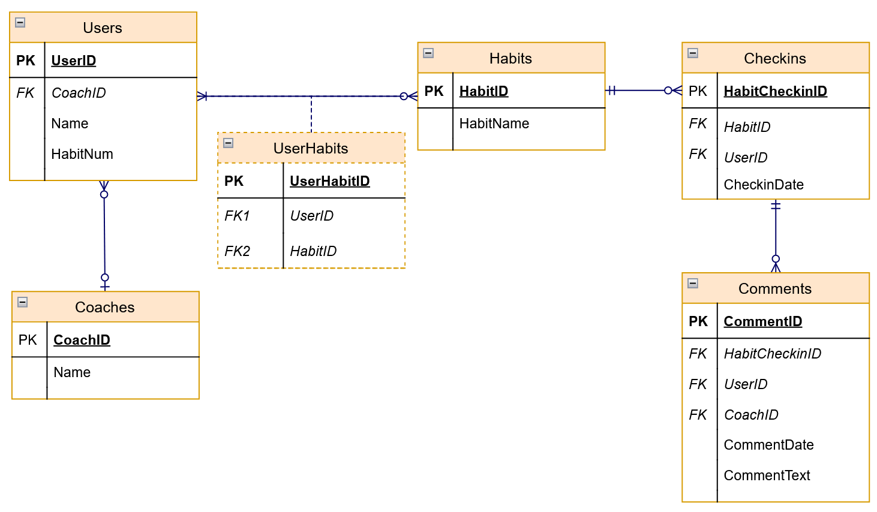
HD vẽ sơ đồ ER | Sơ đồ mối quan hệ thực thể
Notes:
1) HTML là gì ?
- HTML là chữ viết tắt của cụm từ HyperText Markup Language (ngôn ngữ đánh dấu siêu văn bản)
- HTML dùng để tạo ra các trang web, những nội dung mà chúng ta nhìn thấy trên trang web (chẳng hạn như: văn bản, hình ảnh, âm thanh, video, . . . .) chính là những thứ được xây dựng dựa trên các thẻ HTML.

Slide 28
HD vẽ sơ đồ Use Case
3

Slide 29
HD vẽ sơ đồ Use Case
Sơ đồ Use Case là gì?
Use Case là kỹ thuật dùng để mô tả sự tương tác giữa người dùng và hệ thống với nhau, trong một môi trường cụ thể và vì một mục đích cụ thể.
Notes:
1) HTML là gì ?
- HTML là chữ viết tắt của cụm từ HyperText Markup Language (ngôn ngữ đánh dấu siêu văn bản)
- HTML dùng để tạo ra các trang web, những nội dung mà chúng ta nhìn thấy trên trang web (chẳng hạn như: văn bản, hình ảnh, âm thanh, video, . . . .) chính là những thứ được xây dựng dựa trên các thẻ HTML.

Slide 30
HD vẽ sơ đồ Use Case
Khi nào thì nên sử dụng Use case?
Use case không phải biểu đồ dùng để mô tả đi sâu vào chi tiết. Thay vào đó, một biểu đồ use case thích hợp để mô tả tổng quan về mối quan hệ giữa các use case, tác nhân và hệ thống.
Notes:
1) HTML là gì ?
- HTML là chữ viết tắt của cụm từ HyperText Markup Language (ngôn ngữ đánh dấu siêu văn bản)
- HTML dùng để tạo ra các trang web, những nội dung mà chúng ta nhìn thấy trên trang web (chẳng hạn như: văn bản, hình ảnh, âm thanh, video, . . . .) chính là những thứ được xây dựng dựa trên các thẻ HTML.

Slide 31
HD vẽ sơ đồ Use Case
Khi nào thì nên sử dụng Use case?
Trình bày các mục tiêu của việc tương tác giữa người dùng và hệ thống
Xác định và tổ chức các yêu cầu chức năng trong một hệ thống
Xác định bối cảnh và yêu cầu của hệ thống
Mô hình hóa luồng sự kiện (events) cơ bản
Notes:
1) HTML là gì ?
- HTML là chữ viết tắt của cụm từ HyperText Markup Language (ngôn ngữ đánh dấu siêu văn bản)
- HTML dùng để tạo ra các trang web, những nội dung mà chúng ta nhìn thấy trên trang web (chẳng hạn như: văn bản, hình ảnh, âm thanh, video, . . . .) chính là những thứ được xây dựng dựa trên các thẻ HTML.

Slide 32
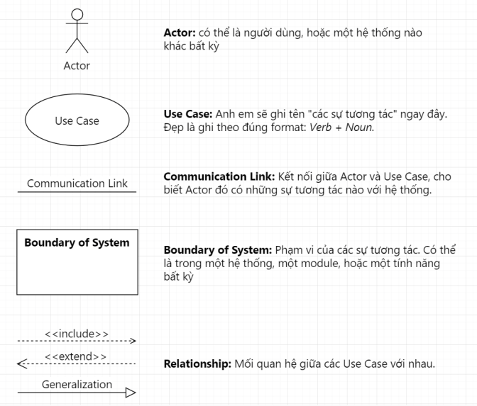
HD vẽ sơ đồ Use Case
Cấu trúc của Use Case: gồm 5 thành phần chính
Notes:
1) HTML là gì ?
- HTML là chữ viết tắt của cụm từ HyperText Markup Language (ngôn ngữ đánh dấu siêu văn bản)
- HTML dùng để tạo ra các trang web, những nội dung mà chúng ta nhìn thấy trên trang web (chẳng hạn như: văn bản, hình ảnh, âm thanh, video, . . . .) chính là những thứ được xây dựng dựa trên các thẻ HTML.

Slide 33
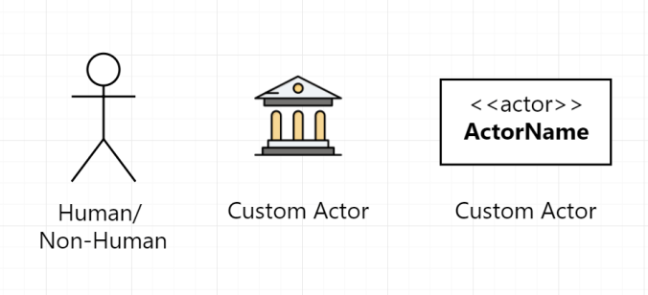
HD vẽ sơ đồ Use Case
Cấu trúc của Use Case: gồm 5 thành phần chính
Actor: ULM quy định là người que, là một user hoặc hệ thống vì không phải giải pháp/ phần mềm nào làm ra đều được sử dụng bởi con người. Có những phần mềm làm ra, để cho… phần mềm khác sử dụng.
Notes:
1) HTML là gì ?
- HTML là chữ viết tắt của cụm từ HyperText Markup Language (ngôn ngữ đánh dấu siêu văn bản)
- HTML dùng để tạo ra các trang web, những nội dung mà chúng ta nhìn thấy trên trang web (chẳng hạn như: văn bản, hình ảnh, âm thanh, video, . . . .) chính là những thứ được xây dựng dựa trên các thẻ HTML.

Slide 34
HD vẽ sơ đồ Use Case
Cấu trúc của Use Case: gồm 5 thành phần chính
Use Case: thể hiện dưới dạng hình Oval, thể hiện sự tương tác giữa các Actor và hệ thống.
Communication Link: thể hiện sự tương tác giữa Actor nào với System. Nối giữa Actor với Use Case.
Boundary of System: là phạm vi mà Use Case xảy ra.
Notes:
1) HTML là gì ?
- HTML là chữ viết tắt của cụm từ HyperText Markup Language (ngôn ngữ đánh dấu siêu văn bản)
- HTML dùng để tạo ra các trang web, những nội dung mà chúng ta nhìn thấy trên trang web (chẳng hạn như: văn bản, hình ảnh, âm thanh, video, . . . .) chính là những thứ được xây dựng dựa trên các thẻ HTML.

Slide 35
HD vẽ sơ đồ Use Case
Cấu trúc của Use Case: gồm 5 thành phần chính
Relationships: gồm 3 loại: Include, Extend, và Generalization.
Notes:
1) HTML là gì ?
- HTML là chữ viết tắt của cụm từ HyperText Markup Language (ngôn ngữ đánh dấu siêu văn bản)
- HTML dùng để tạo ra các trang web, những nội dung mà chúng ta nhìn thấy trên trang web (chẳng hạn như: văn bản, hình ảnh, âm thanh, video, . . . .) chính là những thứ được xây dựng dựa trên các thẻ HTML.

Slide 36
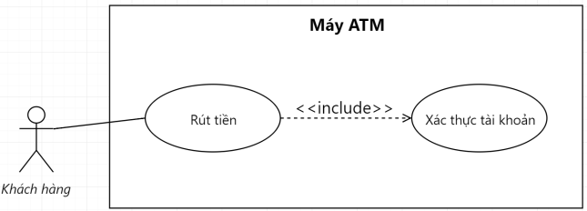
HD vẽ sơ đồ Use Case
Cấu trúc của Use Case: gồm 5 thành phần chính
Relationships: gồm 3 loại: Include, Extend, và Generalization.
Include nghĩa: là mối quan hệ bắt buộc phải có giữa các Use Case với nhau. Include nghĩa là bao gồm, tức nếu Use Case A có mối quan hệ include Use Case B, thì nghĩa là: Use Case A bao gồm Use Case B. Để Use Case A xảy ra, thì Use Case B phải đạt được.
Muốn rút được tiền thì đầu tiên khách hàng phải xác thực tài khoản.
Notes:
1) HTML là gì ?
- HTML là chữ viết tắt của cụm từ HyperText Markup Language (ngôn ngữ đánh dấu siêu văn bản)
- HTML dùng để tạo ra các trang web, những nội dung mà chúng ta nhìn thấy trên trang web (chẳng hạn như: văn bản, hình ảnh, âm thanh, video, . . . .) chính là những thứ được xây dựng dựa trên các thẻ HTML.

Slide 37
HD vẽ sơ đồ Use Case
Cấu trúc của Use Case: gồm 5 thành phần chính
Relationships: gồm 3 loại: Include, Extend, và Generalization.
Extend: là mối quan hệ mở rộng giữa các Use Case với nhau.
Nếu Include là mối quan hệ bắt buộc, thì Extend là một mối quan hệ không bắt buộc. Nó thể hiện mối quan hệ có thể có hoặc có thể không giữa các Use Case với nhau.
Một Use Case B là extend của Use Case A thì có nghĩa Use Case B chỉ là một thứ optional, và chỉ xảy ra trong một hoàn cảnh cụ thể nào đó.
Notes:
1) HTML là gì ?
- HTML là chữ viết tắt của cụm từ HyperText Markup Language (ngôn ngữ đánh dấu siêu văn bản)
- HTML dùng để tạo ra các trang web, những nội dung mà chúng ta nhìn thấy trên trang web (chẳng hạn như: văn bản, hình ảnh, âm thanh, video, . . . .) chính là những thứ được xây dựng dựa trên các thẻ HTML.

Slide 38
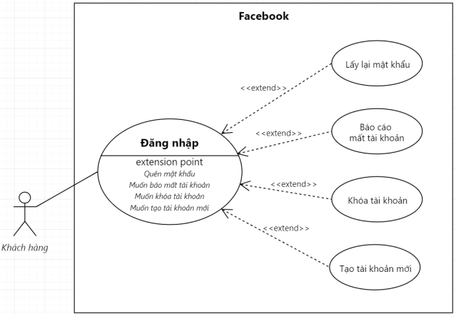
HD vẽ sơ đồ Use Case
Cấu trúc của Use Case: gồm 5 thành phần chính
Relationships: gồm 3 loại: Include, Extend, và Generalization.
Extend: là mối quan hệ mở rộng giữa các Use Case với nhau.
Mối quan hệ Extend trong Use Case Diagram của Faceboolk và user.
Notes:
1) HTML là gì ?
- HTML là chữ viết tắt của cụm từ HyperText Markup Language (ngôn ngữ đánh dấu siêu văn bản)
- HTML dùng để tạo ra các trang web, những nội dung mà chúng ta nhìn thấy trên trang web (chẳng hạn như: văn bản, hình ảnh, âm thanh, video, . . . .) chính là những thứ được xây dựng dựa trên các thẻ HTML.

Slide 39
HD vẽ sơ đồ Use Case
Cấu trúc của Use Case: gồm 5 thành phần chính
Relationships: gồm 3 loại: Include, Extend, và Generalization.
Generalization: Generalization đơn giản là quan hệ cha con giữa các Use Case với nhau. Nhưng khác biệt với Include và Extend là nó còn được dùng để thể hiện mối quan hệ giữa các… Actor với nhau
Notes:
1) HTML là gì ?
- HTML là chữ viết tắt của cụm từ HyperText Markup Language (ngôn ngữ đánh dấu siêu văn bản)
- HTML dùng để tạo ra các trang web, những nội dung mà chúng ta nhìn thấy trên trang web (chẳng hạn như: văn bản, hình ảnh, âm thanh, video, . . . .) chính là những thứ được xây dựng dựa trên các thẻ HTML.

Slide 40
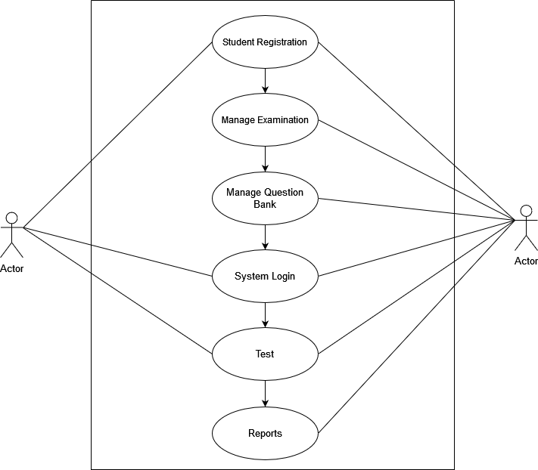
HD vẽ sơ đồ Use Case
Notes:
1) HTML là gì ?
- HTML là chữ viết tắt của cụm từ HyperText Markup Language (ngôn ngữ đánh dấu siêu văn bản)
- HTML dùng để tạo ra các trang web, những nội dung mà chúng ta nhìn thấy trên trang web (chẳng hạn như: văn bản, hình ảnh, âm thanh, video, . . . .) chính là những thứ được xây dựng dựa trên các thẻ HTML.

Slide 41
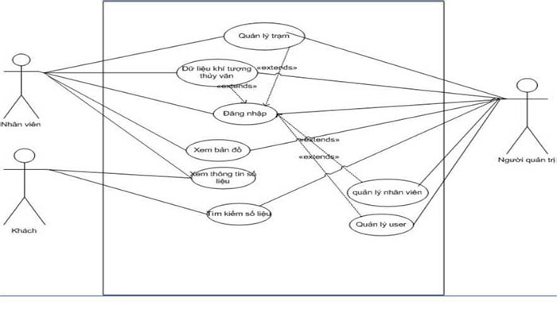
HD vẽ sơ đồ Use Case
Notes:
1) HTML là gì ?
- HTML là chữ viết tắt của cụm từ HyperText Markup Language (ngôn ngữ đánh dấu siêu văn bản)
- HTML dùng để tạo ra các trang web, những nội dung mà chúng ta nhìn thấy trên trang web (chẳng hạn như: văn bản, hình ảnh, âm thanh, video, . . . .) chính là những thứ được xây dựng dựa trên các thẻ HTML.

Slide 42
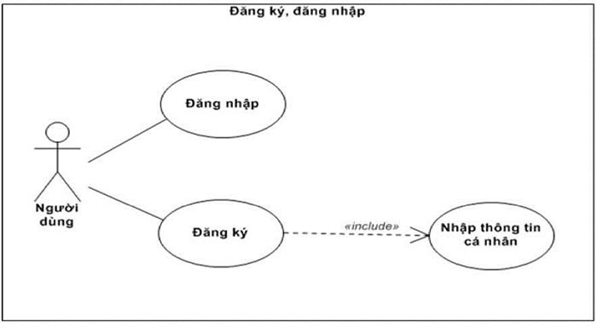
HD vẽ sơ đồ Use Case
Notes:
1) HTML là gì ?
- HTML là chữ viết tắt của cụm từ HyperText Markup Language (ngôn ngữ đánh dấu siêu văn bản)
- HTML dùng để tạo ra các trang web, những nội dung mà chúng ta nhìn thấy trên trang web (chẳng hạn như: văn bản, hình ảnh, âm thanh, video, . . . .) chính là những thứ được xây dựng dựa trên các thẻ HTML.

Slide 43
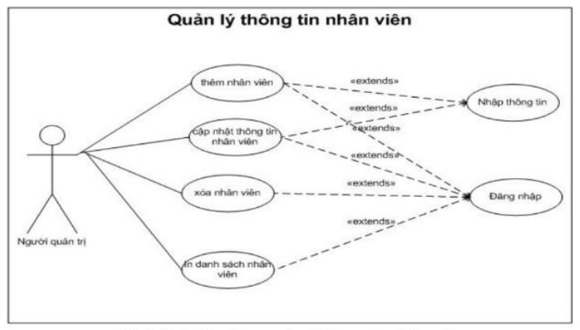
HD vẽ sơ đồ Use Case
Notes:
1) HTML là gì ?
- HTML là chữ viết tắt của cụm từ HyperText Markup Language (ngôn ngữ đánh dấu siêu văn bản)
- HTML dùng để tạo ra các trang web, những nội dung mà chúng ta nhìn thấy trên trang web (chẳng hạn như: văn bản, hình ảnh, âm thanh, video, . . . .) chính là những thứ được xây dựng dựa trên các thẻ HTML.

Slide 44
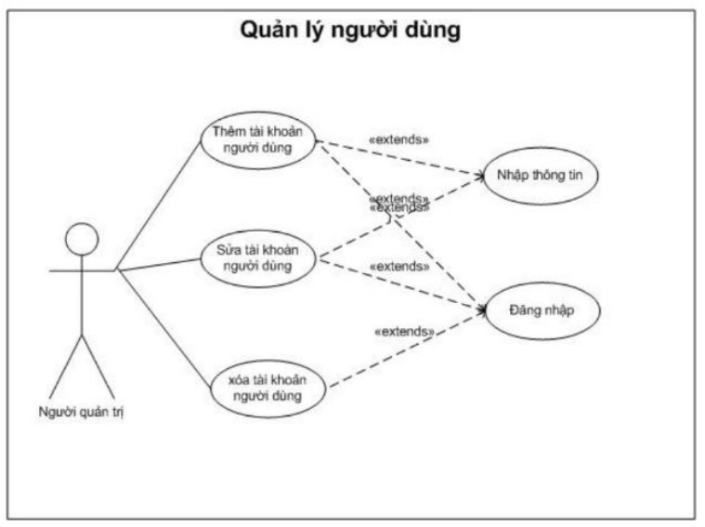
HD vẽ sơ đồ Use Case
Notes:
1) HTML là gì ?
- HTML là chữ viết tắt của cụm từ HyperText Markup Language (ngôn ngữ đánh dấu siêu văn bản)
- HTML dùng để tạo ra các trang web, những nội dung mà chúng ta nhìn thấy trên trang web (chẳng hạn như: văn bản, hình ảnh, âm thanh, video, . . . .) chính là những thứ được xây dựng dựa trên các thẻ HTML.

Slide 45
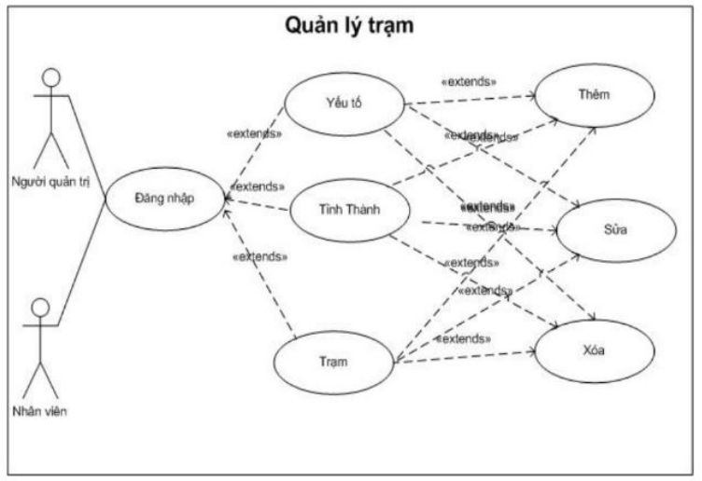
HD vẽ sơ đồ Use Case
Notes:
1) HTML là gì ?
- HTML là chữ viết tắt của cụm từ HyperText Markup Language (ngôn ngữ đánh dấu siêu văn bản)
- HTML dùng để tạo ra các trang web, những nội dung mà chúng ta nhìn thấy trên trang web (chẳng hạn như: văn bản, hình ảnh, âm thanh, video, . . . .) chính là những thứ được xây dựng dựa trên các thẻ HTML.

Slide 46
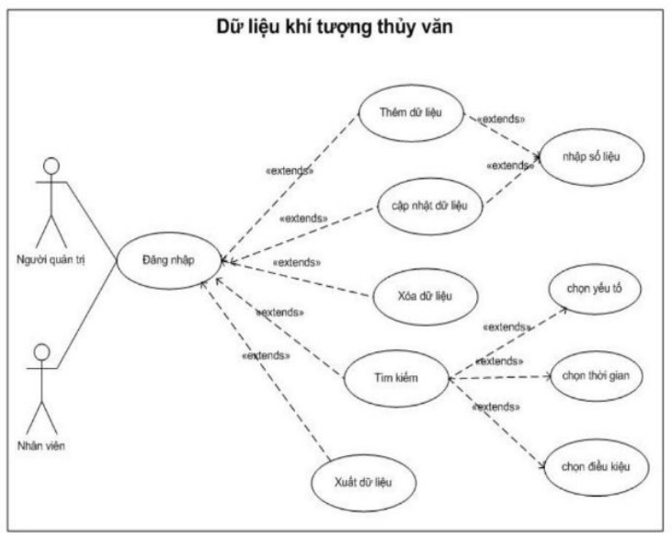
HD vẽ sơ đồ Use Case
Notes:
1) HTML là gì ?
- HTML là chữ viết tắt của cụm từ HyperText Markup Language (ngôn ngữ đánh dấu siêu văn bản)
- HTML dùng để tạo ra các trang web, những nội dung mà chúng ta nhìn thấy trên trang web (chẳng hạn như: văn bản, hình ảnh, âm thanh, video, . . . .) chính là những thứ được xây dựng dựa trên các thẻ HTML.

Slide 47
HD vẽ sơ đồ tuần tự (Sequence Diagram).
4

Slide 48
HD vẽ sơ đồ tuần tự (Sequence Diagram).
Sơ đồ tuần tự là gì?
Sơ đồ tuần tự dùng để xác định các trình tự diễn ra sự kiện của một nhóm đối tượng nào đó. Nó miêu tả chi tiết các thông điệp được gửi và nhận giữa các đối tượng đồng thời cũng chú trọng đến việc trình tự về mặt thời gian gửi và nhận các thông điệp đó.
Notes:
1) HTML là gì ?
- HTML là chữ viết tắt của cụm từ HyperText Markup Language (ngôn ngữ đánh dấu siêu văn bản)
- HTML dùng để tạo ra các trang web, những nội dung mà chúng ta nhìn thấy trên trang web (chẳng hạn như: văn bản, hình ảnh, âm thanh, video, . . . .) chính là những thứ được xây dựng dựa trên các thẻ HTML.

Slide 49

HD vẽ sơ đồ tuần tự (Sequence Diagram).
Các thành phần của biểu đồ tuần tự
Đối tượng (object or class): biểu diễn bằng các hình chữ nhật
Notes:
1) HTML là gì ?
- HTML là chữ viết tắt của cụm từ HyperText Markup Language (ngôn ngữ đánh dấu siêu văn bản)
- HTML dùng để tạo ra các trang web, những nội dung mà chúng ta nhìn thấy trên trang web (chẳng hạn như: văn bản, hình ảnh, âm thanh, video, . . . .) chính là những thứ được xây dựng dựa trên các thẻ HTML.

Slide 50
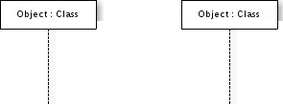
HD vẽ sơ đồ tuần tự (Sequence Diagram).
Các thành phần của biểu đồ tuần tự
Đường đời đối tượng (Lifelines): biểu diễn bằng các đường gạch rời thẳng đứng bên dưới các đối tượng
Notes:
1) HTML là gì ?
- HTML là chữ viết tắt của cụm từ HyperText Markup Language (ngôn ngữ đánh dấu siêu văn bản)
- HTML dùng để tạo ra các trang web, những nội dung mà chúng ta nhìn thấy trên trang web (chẳng hạn như: văn bản, hình ảnh, âm thanh, video, . . . .) chính là những thứ được xây dựng dựa trên các thẻ HTML.

Slide 51
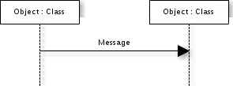
HD vẽ sơ đồ tuần tự (Sequence Diagram).
Các thành phần của biểu đồ tuần tự
Thông điệp (Message): biểu diễn bằng các đường mũi tên
Notes:
1) HTML là gì ?
- HTML là chữ viết tắt của cụm từ HyperText Markup Language (ngôn ngữ đánh dấu siêu văn bản)
- HTML dùng để tạo ra các trang web, những nội dung mà chúng ta nhìn thấy trên trang web (chẳng hạn như: văn bản, hình ảnh, âm thanh, video, . . . .) chính là những thứ được xây dựng dựa trên các thẻ HTML.

Slide 52
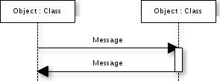
HD vẽ sơ đồ tuần tự (Sequence Diagram).
Các thành phần của biểu đồ tuần tự
Xử lí bên trong đối tượng (biểu diễn bằng các đoạn hình chữ nhật rỗng nối với các đường đời đối tượng)
Notes:
1) HTML là gì ?
- HTML là chữ viết tắt của cụm từ HyperText Markup Language (ngôn ngữ đánh dấu siêu văn bản)
- HTML dùng để tạo ra các trang web, những nội dung mà chúng ta nhìn thấy trên trang web (chẳng hạn như: văn bản, hình ảnh, âm thanh, video, . . . .) chính là những thứ được xây dựng dựa trên các thẻ HTML.

Slide 53
HD vẽ sơ đồ tuần tự (Sequence Diagram).
Các thành phần của biểu đồ tuần tự
Xử lí bên trong đối tượng (biểu diễn bằng các đoạn hình chữ nhật rỗng nối với các đường đời đối tượng)
Notes:
1) HTML là gì ?
- HTML là chữ viết tắt của cụm từ HyperText Markup Language (ngôn ngữ đánh dấu siêu văn bản)
- HTML dùng để tạo ra các trang web, những nội dung mà chúng ta nhìn thấy trên trang web (chẳng hạn như: văn bản, hình ảnh, âm thanh, video, . . . .) chính là những thứ được xây dựng dựa trên các thẻ HTML.

Slide 54
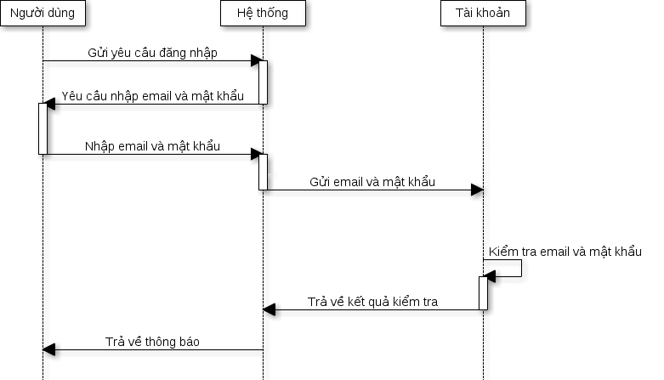
HD vẽ sơ đồ tuần tự (Sequence Diagram).
Notes:
1) HTML là gì ?
- HTML là chữ viết tắt của cụm từ HyperText Markup Language (ngôn ngữ đánh dấu siêu văn bản)
- HTML dùng để tạo ra các trang web, những nội dung mà chúng ta nhìn thấy trên trang web (chẳng hạn như: văn bản, hình ảnh, âm thanh, video, . . . .) chính là những thứ được xây dựng dựa trên các thẻ HTML.

Slide 55
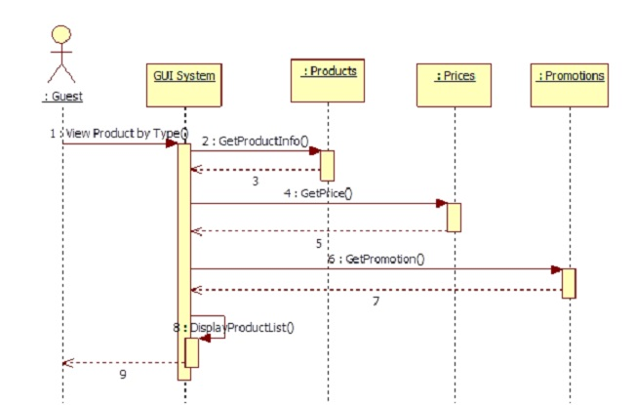
HD vẽ sơ đồ tuần tự (Sequence Diagram).
Notes:
1) HTML là gì ?
- HTML là chữ viết tắt của cụm từ HyperText Markup Language (ngôn ngữ đánh dấu siêu văn bản)
- HTML dùng để tạo ra các trang web, những nội dung mà chúng ta nhìn thấy trên trang web (chẳng hạn như: văn bản, hình ảnh, âm thanh, video, . . . .) chính là những thứ được xây dựng dựa trên các thẻ HTML.

Slide 56
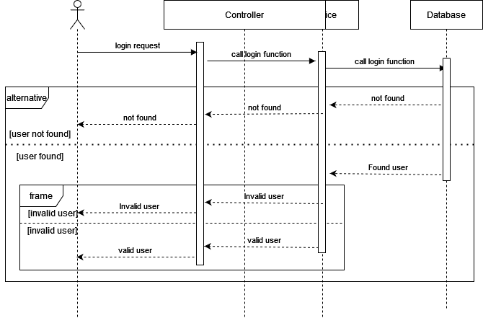
HD vẽ sơ đồ tuần tự (Sequence Diagram).
Notes:
1) HTML là gì ?
- HTML là chữ viết tắt của cụm từ HyperText Markup Language (ngôn ngữ đánh dấu siêu văn bản)
- HTML dùng để tạo ra các trang web, những nội dung mà chúng ta nhìn thấy trên trang web (chẳng hạn như: văn bản, hình ảnh, âm thanh, video, . . . .) chính là những thứ được xây dựng dựa trên các thẻ HTML.

Slide 57
HD vẽ Sơ đồ Lớp (Class Diagram)
5

Slide 58
HD vẽ Sơ đồ Lớp (Class Diagram)
Class Diagram là gì?
Class diagram mô tả kiểu của các đối tượng trong hệ thống và các loại quan hệ khác nhau tồn tại giữa chúng.
Là một kỹ thuật mô hình hóa tồn tại ở tất cả các phương pháp phát triển hướng đối tượng.
Biểu đồ hay dùng nhất trong UML và gần gũi nhất với các lập trình viên.
Giúp các lập trình viên trao đổi với nhau và hiểu rõ ý tưởng của nhau.
Notes:
1) HTML là gì ?
- HTML là chữ viết tắt của cụm từ HyperText Markup Language (ngôn ngữ đánh dấu siêu văn bản)
- HTML dùng để tạo ra các trang web, những nội dung mà chúng ta nhìn thấy trên trang web (chẳng hạn như: văn bản, hình ảnh, âm thanh, video, . . . .) chính là những thứ được xây dựng dựa trên các thẻ HTML.

Slide 59
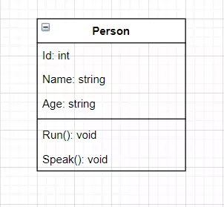
HD vẽ Sơ đồ Lớp (Class Diagram)
Các tính chất cơ bản của class diagram
Tên class
Attribute (field, property)
Operation (method, function)
Notes:
1) HTML là gì ?
- HTML là chữ viết tắt của cụm từ HyperText Markup Language (ngôn ngữ đánh dấu siêu văn bản)
- HTML dùng để tạo ra các trang web, những nội dung mà chúng ta nhìn thấy trên trang web (chẳng hạn như: văn bản, hình ảnh, âm thanh, video, . . . .) chính là những thứ được xây dựng dựa trên các thẻ HTML.

Slide 60
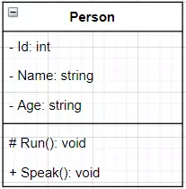
HD vẽ Sơ đồ Lớp (Class Diagram)
Access Modifier trong class diagram
Sử dụng để đặc tả phạm vi truy cập cho các Attribute và Operation của 1 class (Cấp quyền cho các class khác sử dụng Attribute và Operation của class này).
4 lựa chọn phạm vi truy cập:
Private ( - ): Chỉ chỉ nơi tạo ra class này có thể sử dụng.
Public ( + ): Mọi đối tượng đều có thể sử dụng.
Protected ( # ): Chỉ các đối tượng được tạo từ class này và class kế thừa từ class này có thể sử dụng.
Package/Default (~): Các đối tượng được tạo từ class trong lớp cùng gói có thể sử dụng.
Notes:
1) HTML là gì ?
- HTML là chữ viết tắt của cụm từ HyperText Markup Language (ngôn ngữ đánh dấu siêu văn bản)
- HTML dùng để tạo ra các trang web, những nội dung mà chúng ta nhìn thấy trên trang web (chẳng hạn như: văn bản, hình ảnh, âm thanh, video, . . . .) chính là những thứ được xây dựng dựa trên các thẻ HTML.

Slide 61
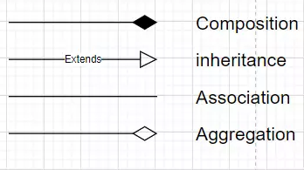
HD vẽ Sơ đồ Lớp (Class Diagram)
Relationship trong class diagram
Sử dụng để đặc tả phạm vi truy cập cho các Attribute và Operation của 1 class (Cấp quyền cho các class khác sử dụng Attribute và Operation của class này).
4 loại Relationship:
Inheritance: 1 class kế thừa từ 1 class khác.
Association: 2 class có liên hệ với nhau nhưng không chỉ rõ mối liên hệ.
Composition: Đối tượng tạo từ lass A mất thì đối tượng tạo từ class B sẽ mất.
Agreegation: Đối tượng tạo từ lass A mất thì đối tượng tạo từ class B vẫn tồn tại độc lập.
Notes:
1) HTML là gì ?
- HTML là chữ viết tắt của cụm từ HyperText Markup Language (ngôn ngữ đánh dấu siêu văn bản)
- HTML dùng để tạo ra các trang web, những nội dung mà chúng ta nhìn thấy trên trang web (chẳng hạn như: văn bản, hình ảnh, âm thanh, video, . . . .) chính là những thứ được xây dựng dựa trên các thẻ HTML.

Slide 62
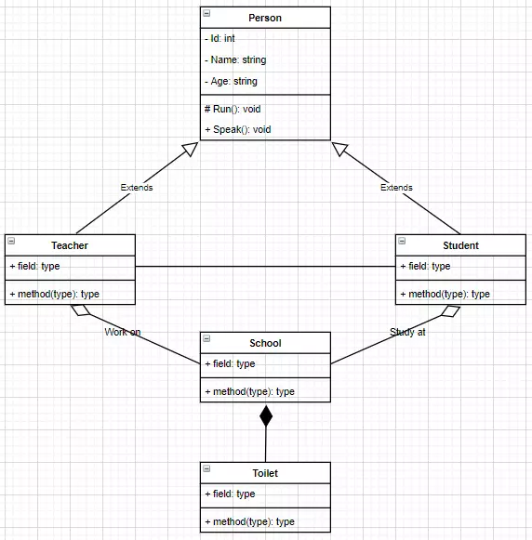
HD vẽ Sơ đồ Lớp (Class Diagram)
Relationship trong class diagram
Notes:
1) HTML là gì ?
- HTML là chữ viết tắt của cụm từ HyperText Markup Language (ngôn ngữ đánh dấu siêu văn bản)
- HTML dùng để tạo ra các trang web, những nội dung mà chúng ta nhìn thấy trên trang web (chẳng hạn như: văn bản, hình ảnh, âm thanh, video, . . . .) chính là những thứ được xây dựng dựa trên các thẻ HTML.

Slide 63
HD vẽ Sơ đồ Lớp (Class Diagram)
Multiplicity trong class diagram
Sử dụng để thể hiện quan hệ về số lượng giữa các đối tượng được tạo từ các class trong class diagram:
0...1: 0 hoặc 1
n : Bắt buộc có n
0...* : 0 hoặc nhiều
1...* : 1 hoặc nhiều
m...n: có tối thiểu là m và tối đa là n
Notes:
1) HTML là gì ?
- HTML là chữ viết tắt của cụm từ HyperText Markup Language (ngôn ngữ đánh dấu siêu văn bản)
- HTML dùng để tạo ra các trang web, những nội dung mà chúng ta nhìn thấy trên trang web (chẳng hạn như: văn bản, hình ảnh, âm thanh, video, . . . .) chính là những thứ được xây dựng dựa trên các thẻ HTML.

Slide 64
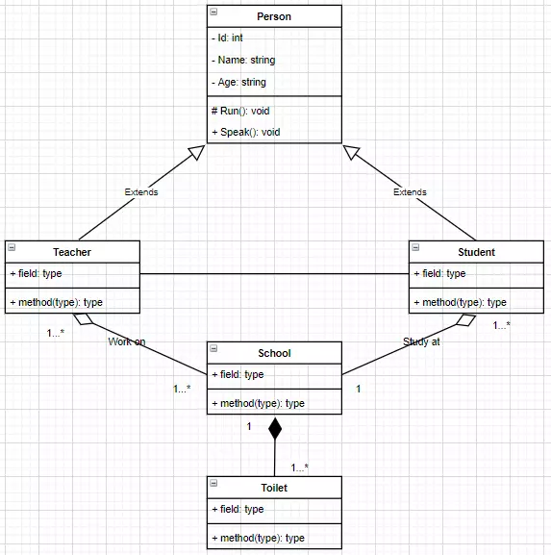
HD vẽ Sơ đồ Lớp (Class Diagram)
Notes:
1) HTML là gì ?
- HTML là chữ viết tắt của cụm từ HyperText Markup Language (ngôn ngữ đánh dấu siêu văn bản)
- HTML dùng để tạo ra các trang web, những nội dung mà chúng ta nhìn thấy trên trang web (chẳng hạn như: văn bản, hình ảnh, âm thanh, video, . . . .) chính là những thứ được xây dựng dựa trên các thẻ HTML.

Slide 65
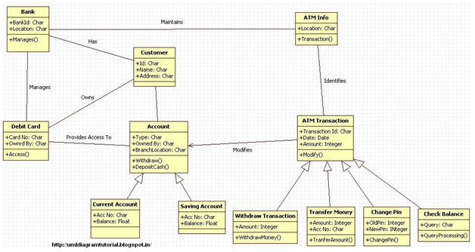
HD vẽ Sơ đồ Lớp (Class Diagram)
Notes:
1) HTML là gì ?
- HTML là chữ viết tắt của cụm từ HyperText Markup Language (ngôn ngữ đánh dấu siêu văn bản)
- HTML dùng để tạo ra các trang web, những nội dung mà chúng ta nhìn thấy trên trang web (chẳng hạn như: văn bản, hình ảnh, âm thanh, video, . . . .) chính là những thứ được xây dựng dựa trên các thẻ HTML.

Slide 66
HD vẽ Sơ đồ Lớp (Class Diagram)
Notes:
1) HTML là gì ?
- HTML là chữ viết tắt của cụm từ HyperText Markup Language (ngôn ngữ đánh dấu siêu văn bản)
- HTML dùng để tạo ra các trang web, những nội dung mà chúng ta nhìn thấy trên trang web (chẳng hạn như: văn bản, hình ảnh, âm thanh, video, . . . .) chính là những thứ được xây dựng dựa trên các thẻ HTML.

Slide 67
HD vẽ Sơ đồ Lớp (Class Diagram)
Notes:
1) HTML là gì ?
- HTML là chữ viết tắt của cụm từ HyperText Markup Language (ngôn ngữ đánh dấu siêu văn bản)
- HTML dùng để tạo ra các trang web, những nội dung mà chúng ta nhìn thấy trên trang web (chẳng hạn như: văn bản, hình ảnh, âm thanh, video, . . . .) chính là những thứ được xây dựng dựa trên các thẻ HTML.

Slide 68
THỰC HÀNH
6

Slide 69
HD vẽ sơ đồ ER | Sơ đồ mối quan hệ thực thể
Notes:
1) HTML là gì ?
- HTML là chữ viết tắt của cụm từ HyperText Markup Language (ngôn ngữ đánh dấu siêu văn bản)
- HTML dùng để tạo ra các trang web, những nội dung mà chúng ta nhìn thấy trên trang web (chẳng hạn như: văn bản, hình ảnh, âm thanh, video, . . . .) chính là những thứ được xây dựng dựa trên các thẻ HTML.

Slide 70
HD vẽ sơ đồ ER | Sơ đồ mối quan hệ thực thể
Notes:
1) HTML là gì ?
- HTML là chữ viết tắt của cụm từ HyperText Markup Language (ngôn ngữ đánh dấu siêu văn bản)
- HTML dùng để tạo ra các trang web, những nội dung mà chúng ta nhìn thấy trên trang web (chẳng hạn như: văn bản, hình ảnh, âm thanh, video, . . . .) chính là những thứ được xây dựng dựa trên các thẻ HTML.

Slide 71
HD vẽ sơ đồ ER | Sơ đồ mối quan hệ thực thể
Notes:
1) HTML là gì ?
- HTML là chữ viết tắt của cụm từ HyperText Markup Language (ngôn ngữ đánh dấu siêu văn bản)
- HTML dùng để tạo ra các trang web, những nội dung mà chúng ta nhìn thấy trên trang web (chẳng hạn như: văn bản, hình ảnh, âm thanh, video, . . . .) chính là những thứ được xây dựng dựa trên các thẻ HTML.

Slide 72
THỰC HÀNH
Notes:
1) HTML là gì ?
- HTML là chữ viết tắt của cụm từ HyperText Markup Language (ngôn ngữ đánh dấu siêu văn bản)
- HTML dùng để tạo ra các trang web, những nội dung mà chúng ta nhìn thấy trên trang web (chẳng hạn như: văn bản, hình ảnh, âm thanh, video, . . . .) chính là những thứ được xây dựng dựa trên các thẻ HTML.

Slide 73
HD vẽ sơ đồ Use Case
Notes:
1) HTML là gì ?
- HTML là chữ viết tắt của cụm từ HyperText Markup Language (ngôn ngữ đánh dấu siêu văn bản)
- HTML dùng để tạo ra các trang web, những nội dung mà chúng ta nhìn thấy trên trang web (chẳng hạn như: văn bản, hình ảnh, âm thanh, video, . . . .) chính là những thứ được xây dựng dựa trên các thẻ HTML.

Slide 74
HD vẽ sơ đồ Use Case
Notes:
1) HTML là gì ?
- HTML là chữ viết tắt của cụm từ HyperText Markup Language (ngôn ngữ đánh dấu siêu văn bản)
- HTML dùng để tạo ra các trang web, những nội dung mà chúng ta nhìn thấy trên trang web (chẳng hạn như: văn bản, hình ảnh, âm thanh, video, . . . .) chính là những thứ được xây dựng dựa trên các thẻ HTML.

Slide 75
HD vẽ sơ đồ Use Case
Notes:
1) HTML là gì ?
- HTML là chữ viết tắt của cụm từ HyperText Markup Language (ngôn ngữ đánh dấu siêu văn bản)
- HTML dùng để tạo ra các trang web, những nội dung mà chúng ta nhìn thấy trên trang web (chẳng hạn như: văn bản, hình ảnh, âm thanh, video, . . . .) chính là những thứ được xây dựng dựa trên các thẻ HTML.

Slide 76
HD vẽ sơ đồ Use Case
Notes:
1) HTML là gì ?
- HTML là chữ viết tắt của cụm từ HyperText Markup Language (ngôn ngữ đánh dấu siêu văn bản)
- HTML dùng để tạo ra các trang web, những nội dung mà chúng ta nhìn thấy trên trang web (chẳng hạn như: văn bản, hình ảnh, âm thanh, video, . . . .) chính là những thứ được xây dựng dựa trên các thẻ HTML.

Slide 77
HD vẽ sơ đồ Use Case
Notes:
1) HTML là gì ?
- HTML là chữ viết tắt của cụm từ HyperText Markup Language (ngôn ngữ đánh dấu siêu văn bản)
- HTML dùng để tạo ra các trang web, những nội dung mà chúng ta nhìn thấy trên trang web (chẳng hạn như: văn bản, hình ảnh, âm thanh, video, . . . .) chính là những thứ được xây dựng dựa trên các thẻ HTML.

Slide 78
HD vẽ sơ đồ Use Case
Notes:
1) HTML là gì ?
- HTML là chữ viết tắt của cụm từ HyperText Markup Language (ngôn ngữ đánh dấu siêu văn bản)
- HTML dùng để tạo ra các trang web, những nội dung mà chúng ta nhìn thấy trên trang web (chẳng hạn như: văn bản, hình ảnh, âm thanh, video, . . . .) chính là những thứ được xây dựng dựa trên các thẻ HTML.

Slide 79
HD vẽ sơ đồ Use Case
Notes:
1) HTML là gì ?
- HTML là chữ viết tắt của cụm từ HyperText Markup Language (ngôn ngữ đánh dấu siêu văn bản)
- HTML dùng để tạo ra các trang web, những nội dung mà chúng ta nhìn thấy trên trang web (chẳng hạn như: văn bản, hình ảnh, âm thanh, video, . . . .) chính là những thứ được xây dựng dựa trên các thẻ HTML.

Slide 80
HD vẽ sơ đồ tuần tự (Sequence Diagram).
Notes:
1) HTML là gì ?
- HTML là chữ viết tắt của cụm từ HyperText Markup Language (ngôn ngữ đánh dấu siêu văn bản)
- HTML dùng để tạo ra các trang web, những nội dung mà chúng ta nhìn thấy trên trang web (chẳng hạn như: văn bản, hình ảnh, âm thanh, video, . . . .) chính là những thứ được xây dựng dựa trên các thẻ HTML.

Slide 81
HD vẽ sơ đồ tuần tự (Sequence Diagram).
Notes:
1) HTML là gì ?
- HTML là chữ viết tắt của cụm từ HyperText Markup Language (ngôn ngữ đánh dấu siêu văn bản)
- HTML dùng để tạo ra các trang web, những nội dung mà chúng ta nhìn thấy trên trang web (chẳng hạn như: văn bản, hình ảnh, âm thanh, video, . . . .) chính là những thứ được xây dựng dựa trên các thẻ HTML.

